Slide 1
Discussing holiday travels and booking tickets [3 / 3]
Buying train tickets
German
Frau James

Slide 2
[-ig]
richtig
20
Leipzig
wichtig [important]
zwanzig

Slide 3
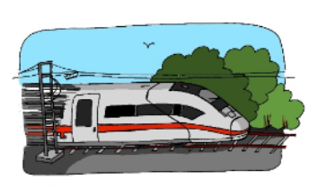
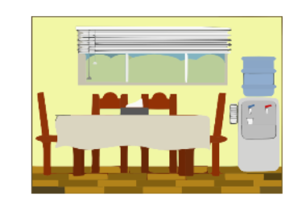
[z]
zehn
Zug
Zimmer
sitzen

Slide 4
die Fahrkarte | ticket
einfach | single
hin und zurück | return
das Gleis | platform
ich möchte | I’d like
ankommen | to arrive, arriving
abfahren | to depart, departing
die Ankunft | arrival
die Abfahrt | departure
von | from

Slide 5
Role Play
Kann ich Ihnen helfen? | Can I help you?
Ich möchte eine Fahrkarte nach Berlin haben. | I would like to have a ticket to Berlin.
Einfach oder hin und zurück? | Single or return?
Hin und zurück, bitte. Wann fährt der nächste Zug ab? | Return please. When does the next train depart?
Der nächste Zug fährt um 12:20 Uhr ab. | The next train departs at 12.20.
Von welchem Gleis? | From which platform?
Von Gleis 20. | From platform 20.
Wann kommt der Zug an? | When does the train arrive?
Der Zug kommt um 19:10 Uhr in Berlin an. | The train arrives in Berlin at 19.10.

Slide 6
Discussing holiday travels and booking tickets
I would like a ticket. =
Single or return? =
When does the next train depart? =
From which platform? =
When does the train arrive? =
Ich möchte eine Fahrkarte.
Einfach oder hin und zurück?
Wann fährt der nächste Zug ab?
Von welchem Gleis?
Wann kommt der Zug an?

